Slide 1
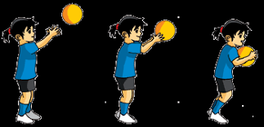
БАЦАЊА И ХВАТАЊА
ФИЗИЧКО ВАСПИТАЊЕ 4. РАЗРЕД

Slide 2
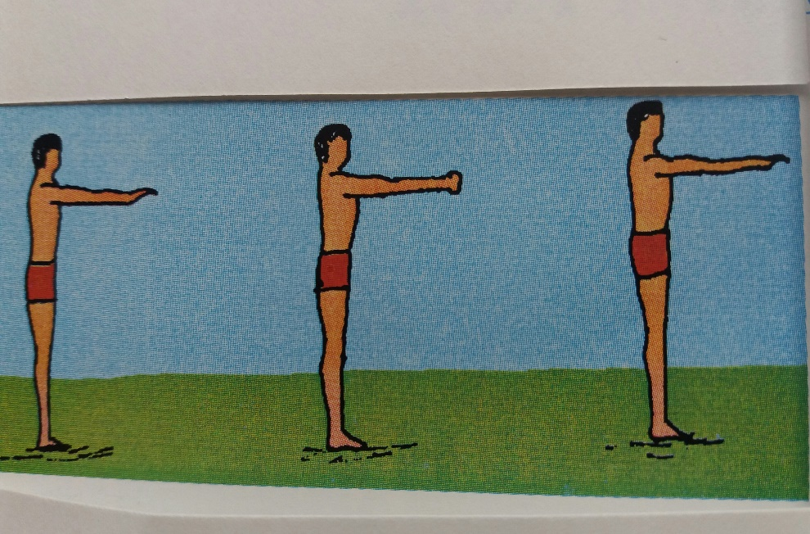
Вјежба 1: САВИЈАЊЕ И ОПРУЖАЊЕ ШАКЕ
Почетни став: став упоредни, предручити, дланови доље:
на 1 - стиснути шаку,
на 2 - опружити прсте. Поновити 6-8 пута.
ФИЗИЧКО ВАСПИТАЊЕ 4. РАЗРЕД

Slide 3
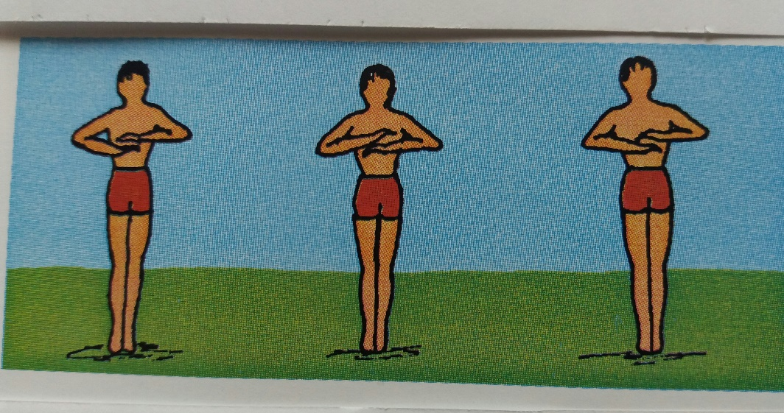
Вјежба 2: КРУЖЕЊЕ ЗГЛОБОВИМА
Почетни став: став упоредни, заузети положај као на слици, па на 1-2-3-4 изводити кружне покрете као да се намотава нит на клупко.
Поновити 6-8 пута.
ФИЗИЧКО ВАСПИТАЊЕ 4. РАЗРЕД

Slide 4
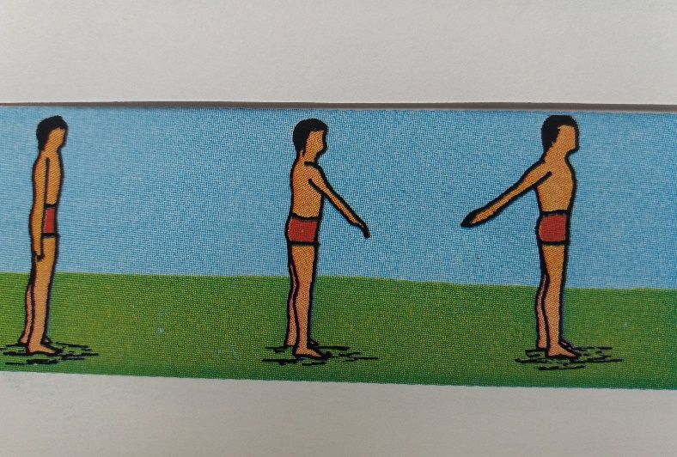
Вјежба 3: ЗАМАХ РУКАМА
Почетни став: раскорачни став, приручити: на 1- замах рукама до предручења, дланови доље,
на 2 - замах рукама до заручења, дланови унутар.
Поновити 6-8 пута.
ФИЗИЧКО ВАСПИТАЊЕ 4. РАЗРЕД

Slide 5
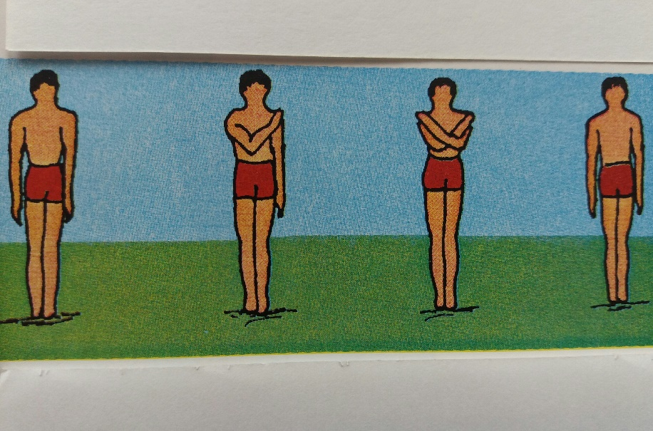
Вјежба 4: ХВАТАЊЕ ЗА РАМЕНА
Почетни став: став упоредни, приручити:
на 1 - десном руком обухватити лијево раме,
на 2 - лијевом руком обухватити десно раме,
на 3 - спустити руке у приручење.
Поновити 6-8 пута.
ФИЗИЧКО ВАСПИТАЊЕ 4. РАЗРЕД

Slide 6
БАЦАЊА И ХВАТАЊА
Бацамо заједно
Двоје дјеце држе четвртасто платно за његове крајеве као на илустрацији и у њему лопту. Заједнички бацају лопту увис и хватају је у платно.
ФИЗИЧКО ВАСПИТАЊЕ 4. РАЗРЕД

Slide 7
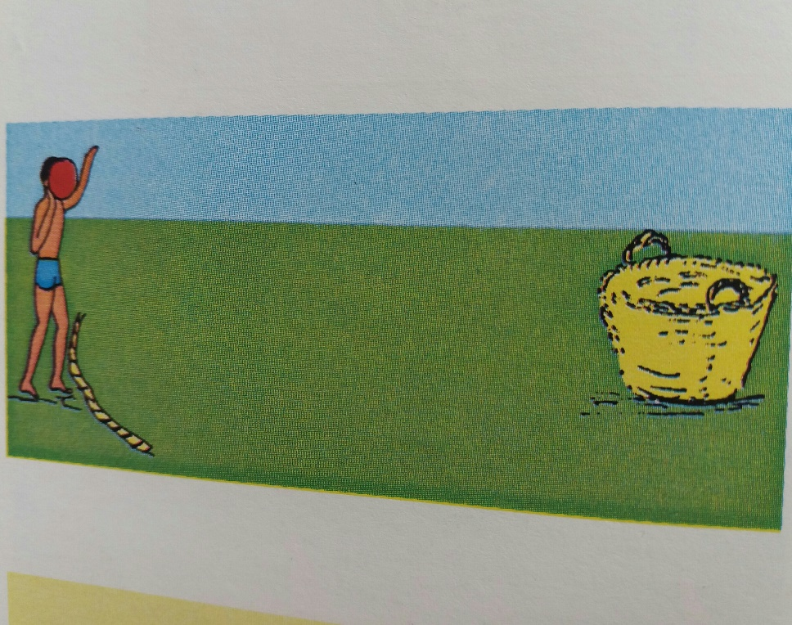
Убацивање лопте
На поду је велика корпа за дрва или рубље. На удаљености од 5 m је гранична линија. Одатле дијете треба да убаци лопту у корпу.
ФИЗИЧКО ВАСПИТАЊЕ 4. РАЗРЕД

Slide 8
Бацање у природи
Из мјеста наизмјенично једном, па другом руком што даље бацити лопту, каменчић, кестен...
Ово радите само када сте сигурни да никакву штету нећете направити.

Slide 9
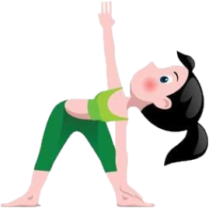
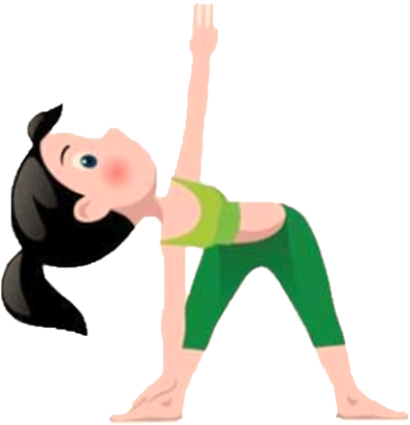
Вјежба истезања 1: Истезање у страну
Раскорачни став, лагано се спустити и лијевом руком додирнути стопало, а десну испружити увис затегнутих лактова. Поглед у прсте десне руке. Задржати 10 секунди. Лагано се вратити у почетни положај. Поновити све на другу страну.
ФИЗИЧКО ВАСПИТАЊЕ 4. РАЗРЕД

Slide 10
Вјежба истезања 2: Преклоп
Спетни став, лагано се спустити и рукама додирнути стопала. Задржати 10 секунди. Полако се вратити у почетни положај.
ФИЗИЧКО ВАСПИТАЊЕ 4. РАЗРЕД

Slide 11
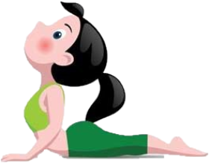
Вјежба истезања 3: Истезање трупа
Лећи на подлогу, па се ослонити рукама и подићи труп од површине. Затегнути и врат. Добро се истегнути уназад, нормално дисати и задржати 20 секунди.
ФИЗИЧКО ВАСПИТАЊЕ 4. РАЗРЕД

